Slide 1
KulttuuriEspoo 2030 – osallistava ja sosiaalisesti kestävä kulttuurikaupunki
Susanna Tommila, Kulttuurijohtaja
susanna.tommila@espoo.fi
@susanna.tommila
Notes:
Näytetään;
Video
Toimintakertomus 2016
Ovat saaneet Juhan kirjan

Slide 2
Espoo tarina:
missio
Verkostomainen viiden kaupunkikeskuksen Espoo on vastuullinen ja inhimillinen edelläkävijäkaupunki, jossa kaikkien on hyvä asua, oppia, tehdä työtä ja yrittää ja jossa espoolainen voi aidosti vaikuttaa.

Slide 3
Arvot ja toimintaperiaatteet
Espoo on asukas- ja asiakaslähtöinen.
Espoossa on tärkeää, että arki sujuu. Espoon parhaat voimavarat ovat asukkaat, yhteisöt ja yritykset. Asukkaiden aktiivinen osallistuminen palvelujen kehittämiseen ja yhteistyö kumppaneiden kanssa takaavat tulokselliset ja asukkaiden tarpeisiin vastaavat palvelut.
Espoo on vastuullinen edelläkävijä.
Edelläkävijyys merkitsee ennakkoluulottomuutta ja luovuutta, avoimuutta, nykyisen kyseenalaistamista ja rohkeutta tehdä asioita uudella tavalla. Edelläkävijyyteen sisältyy tutkimuksen ja kansainvälisen kokemuksen hyödyntäminen, kokeilut ja myös niihin liittyvien epäonnistumisten kestäminen. Kehitämme Espoota taloudellisesti, ekologisesti, sosiaalisesti ja kulttuurisesti kestävästi.
Espoo on oikeudenmukainen.
Toimimme avoimesti, oikeudenmukaisesti, tasa-arvoisesti, yhdenvertaisesti, inhimillisesti ja suvaitsevasti.

Slide 4
KulttuuriEspoo 2030
Vuonna 2030 Espoo on luova ja rohkea kulttuurikaupunki, joka tukee kestävää elämäntapaa.
Eri sektoreiden välinen yhteistyö toimii ja kaupunki menestyy kokeilevalla ja uteliaalla asenteella.
Kulttuuri ja taide ovat läsnä kaupungin hengessä, asukkaiden arjessa, fyysisessä
kaupunkiympäristössä ja espoolaisessa identiteetissä.

Slide 5
Megatrendit
Kestävän ja innovatiivisen kaupungin tavoitteet
Niukkenevat luonnonvarat
Väestönmuutos
Digitalisaatio
Minä-me-yhteiskunta
Kulttuuri edistää saavutettavuutta ja turvallisuutta
Kulttuuri auttaa osaamisen uusiutumisessa
Kulttuuri on osa asukaslähtöistä kaupunkikehitystä
Kulttuuri turvaa yhteiskuntarauhaa ja rakentaa yhteisöllisyyttä
Kulttuuri rohkaisee yllätyksellisyyteen ja riskinottoon

Slide 6
Organisaatio sopeutuu muiden mukana
Asukkaiden ääni kuuluviin
Poikkihallinnollinen yhteistyö hyödyttää kaikkia
Menestyminen edellyttää identiteetin tunnistamista
Rohkeutta toiminnan uudistamiseen
Kaupunki luo mahdollisuuksia

Slide 7
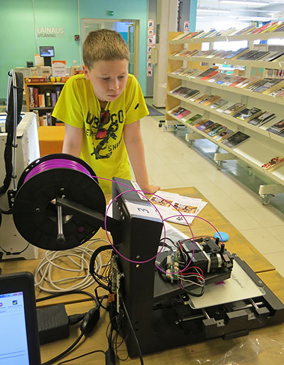
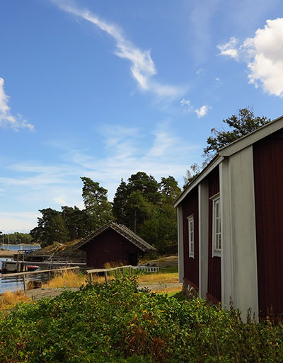
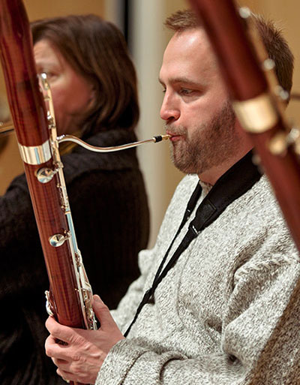
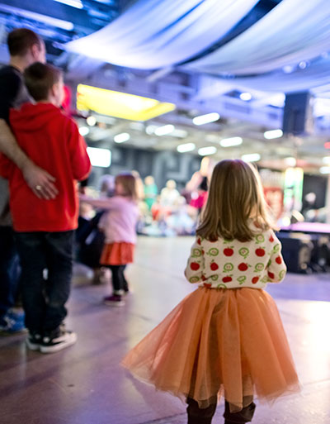
Kulttuurilautakunta
Kulttuurijohtaja
Taiteen perusopetus
Avustukset
Kulttuuria kaikille -palvelut
Viestintä
Svenska rum
Kaupungin-kirjasto
Kaupunginmuseo
Tapiola Sinfonietta
Tapahtuma- ja kulttuuripalvelut
Toiminta-avustusta saavat ammattimaiset kulttuuri- ja taidelaitokset
Yli 80 kohdeavustusta saavaa yhdistystä ja yhteisöä

Slide 8
+ Yli 80 kohdeavustusta saavaa yhdistystä ja yhteisöä
+ Työskentelyapurahaa saava ammattitaitelija

Slide 9
Palvelutori – 10 palvelua samassa paikassa, keskiössä kirjasto
Uuden julkisten palvelujen palvelukonseptin tavoitteena on helpottaa kuntalaisten arkiasiointia.
Lukuisten sosiaali- ja terveyspalveluiden lisäksi Palvelutorilla toimivat kirjasto sekä taiteen ja kulttuurin kohtaamispaikka Kohtaamo.

Slide 10
Kulttuuria kaikille -palvelut
KULPS! ‒ kulttuuri- ja liikuntapolku
Espoon peruskoulujen kulttuurikasvatuksen väline
Tavoitteena tarjota lapsille yhtäläinen mahdollisuus kokea ja tehdä taidetta, tukee oppimista ja uutta opetussuunnitelmaa
Kulttuurineuvola
Kulttuuritoimijat kiertävät neuvoloissa antamassa kulttuurivinkkejä
Tavoitteena innostaa perheitä kulttuurin ja taiteiden pariin sekä tarjota elämyksiä ja virtaa arkeen
Kaikukortti
Alennuskortti, jolla voi hankkia pääsylippuja kulttuuritilaisuuksiin
Yhteistyö sosiaali- ja terveysalan toimijoiden kanssa
Kulttuurikaveri
Vapaaehtoinen, jonka voi saada seuraksi ja tueksi mukaan kulttuurivierailulle
Kulttuuriketju
Vie kulttuurielämyksiä suoraan asiakkaan luokse: vanhusten hoivalaitoksiin ja palvelukeskuksiin

Slide 11
Kirjaston kumppanuusmalli
Tuottaa kustannustehokkaita palveluja
Lisää yhteisöllisyyttä ja osallisuutta
Tuo kansalaisen palveluiden kehittämisen ja tuottamisen keskiöön
Kumppanuusperiaatteen ydinarvoja ovat yhteisöllisyys, luovuus, innostus ja tehokkuus
Tulos
Kuntalaiset ja asiakkaat ovat palveluasiantuntijoita
Ihmiset löytävät roolinsa yhteisössä
Asiakkaat tuottavat itse osankirjaston palveluista

Slide 12
Esimerkkejä
Lukiolaiset opettavat ohjelmointia esikoululaisille
Pokemon Go -tapahtuma kirjastossa
Pyörän kevätkunnostus – työkalut ja apua tarjoaa paikallinen pyöräliike
Lukuhaaste Facebookissa – 5 000 ihmistä keskustelee kirjoista ja jakaa kirjavinkkejä päivittäin
Kielikahvilat (pääosin vapaaehtoisten vetämiä) – opetan sinulle suomea ja sinä minulle omaa kieltäsi
Itse tekeminen – ja avun saaminen muilta asiakkailta
Tuunaa oma nuorisonurkka paikalliskirjastossa – seinä ja pöytä kaipaavat väriä
Lukukoira toimii vapaaehtoisena kirjastossa

Slide 13
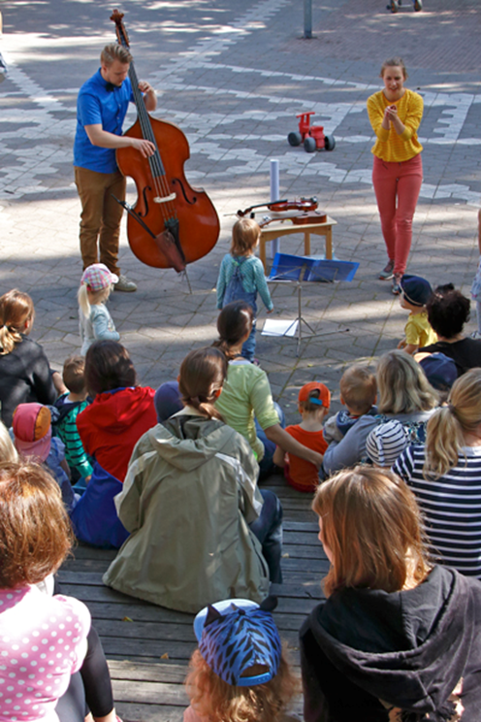
Kumppanuus taidelaitosten ja kulttuuri- toimijoiden kanssa
Keskustelun ja avoimuuden edistäminen
Kaksi vuosittaista tapaamista kulttuuri- ja taidelaitosten kanssa
Yksi tapaaminen vuodessa kulttuuriyhdistysten kanssa
Tulos ja tavoitekesustelu kerran vuodessa ammattitaidelaitosten kanssa
Yhteisiä strategia- ja kehittämispäiviä eri teemalla koko kulttuurikentälle
Omistajuus, opastus ja ohjaus
Kulttuuri- ja taidelaitosten avustukset
Kohdeavustukset ja taiteilija-apurahat
Kehittämisavustus yhteistyön ja saavutettavuuden edistämiseksi
Avustukset EU hakujen käynnistämiseksi
Toimintasuunnitelma seuraa Espoo-tarinaa ja KE2030 tavoitteita
Kaikki suuremmat investoinnit suunnitellaan ja toteutetaan
Yhteistyö

Slide 14
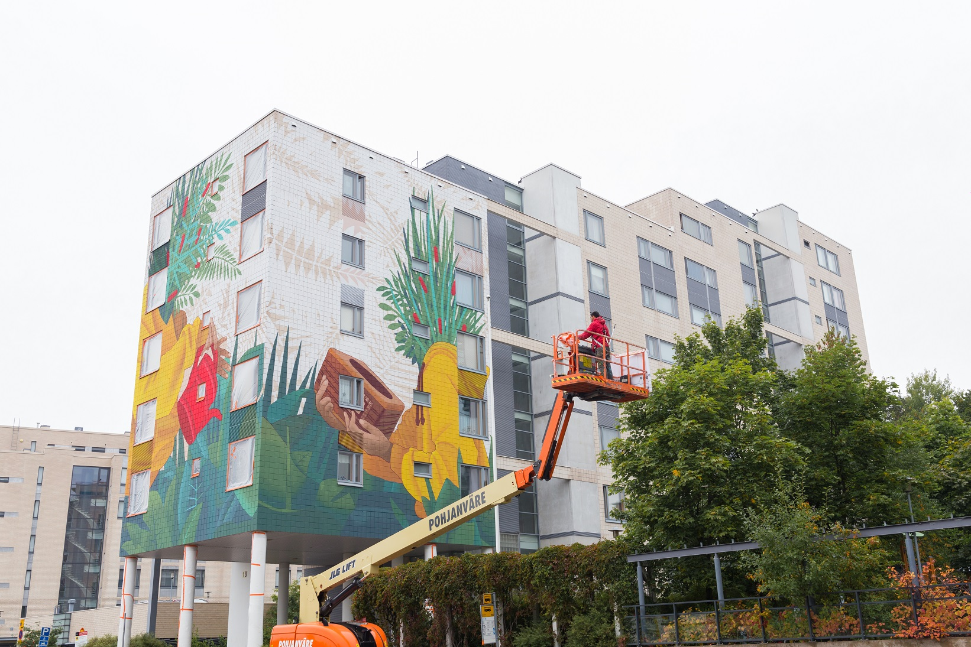
Saavutettavuus, osallisuus ja matalan kynnyksen toiminnan lisääminen
Harrastusmahdollisuuksia lapsille ja nuorille
OKM avustuksella
Uusi kohdeavustus vuodelle 2018
Lähikoulutoiminnan kehittäminen ja harrastustoiminnan mahdollistaminen yläkouluissa
Taide- ja kulttuurikasvatuksen
laajentaminen varhaiskasvatukseen
uutta Vasua tukien (vrt KULPS)
Kaupunkikulttuuri ja alueelliset
tapahtumat
Rantaraitti
Espoo-päivä
Katutaide
Valolinna
Kuntalaisten itse järjestämät tilaisuudet
Artez, Matinkylä, Kuva: Tomi Kaukolehto

Slide 15
Yhteistyö ja uusiutuminen
Kansainvälinen KulttuuriEspoo
Pentalan saaristomuseo avautuu kesällä 2018
KulttuuriTapiolan kehittäminen ja kulttuurikeskuksen laajennus- ja peruskorjaus
Tukea ilmiöpohjaisen opetuksen toteutukseen; mm. Ilmiö, kaupunginmuseo
Tapiola Sinfonietta ja Emma mukana Taidetestaajat hankkeessa.
.
Valolinna, Leppäävaara. Kuva: Jussi Hellsten

Slide 16
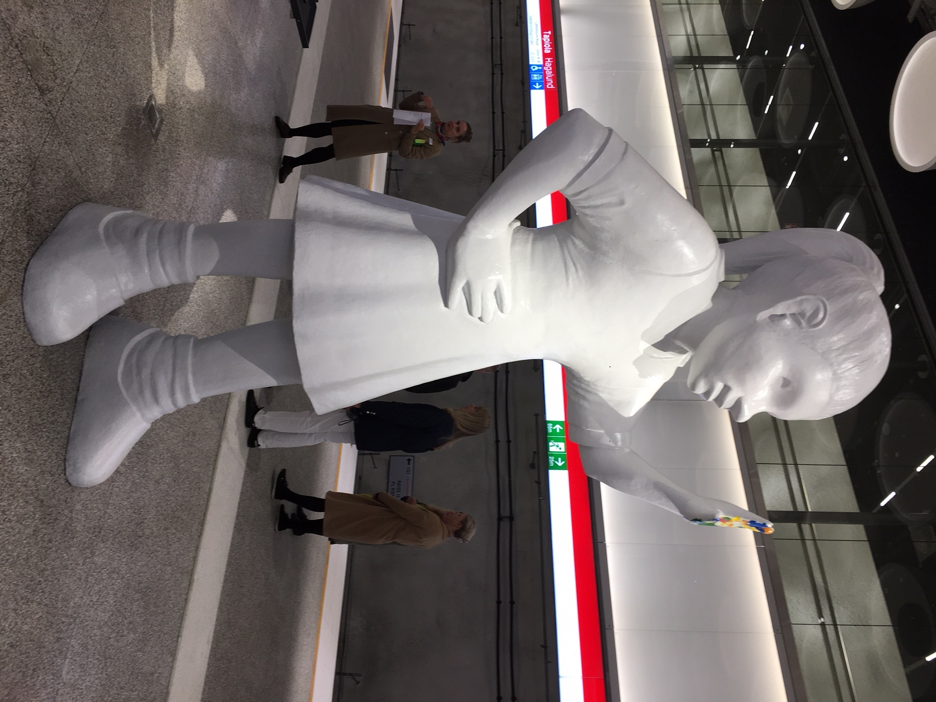
Työn alla…
Museot kolmantena tilana (third places)
Julkinen taide ja taiteen läsnäolo katukuvassa ja arjessa
Taide- ja kulttuurilaitosten avaaminen uusille yleisöille
Osallistavan ja mukaan ottavan budjetoinnin edelleen kehittäminen
Tiedolla johtamisen kehittäminen
Emma jättää jäljen, Kim Simonsson, Tapiolan metroasema

Slide 17
Kiitos

